Slide 1
L’espagnol au lycée général et technologique
L’étude de la langue
En LVB, les élèves de seconde consolident et complètent leur niveau A2 pour atteindre le niveau B1 à la fin de
la terminale.
Comme au collège, le lexique, la grammaire, la phonologie et l’orthographe sont toujours abordés à partir de
documents et toujours en lien avec un contexte d’utilisation.
Les activités langagières de réception (compréhension de l’oral et de l’écrit), de production (expression orale et
écrite) et d’interaction se font de manière progressive sous forme d’entraînements et sont acquises grâce à
l’apprentissage de stratégies. Elles sont évaluées selon le Cadre Européen Commun de Référence pour les
Langues.
Formation culturelle et interculturelle
La connaissance de la culture et de l’histoire que véhiculent les langues étudiées est amorcée au collège. Cette
dimension de l’apprentissage de la langue qui associe communication et culture est consolidée en
classe de seconde et pendant le cycle terminal.
Les thématiques abordées problématisent les questions de cohésion sociale et culturelle.
Au lycée Ernest Ferroul, les professeurs d’espagnol ont récemment collaboré à des projets liés à
l’environnement, au photojournalisme et au dessin de presse, à l’étude cinématographique.

Slide 2
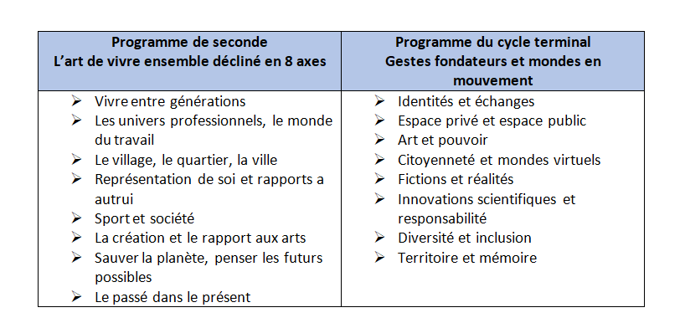

Slide 3
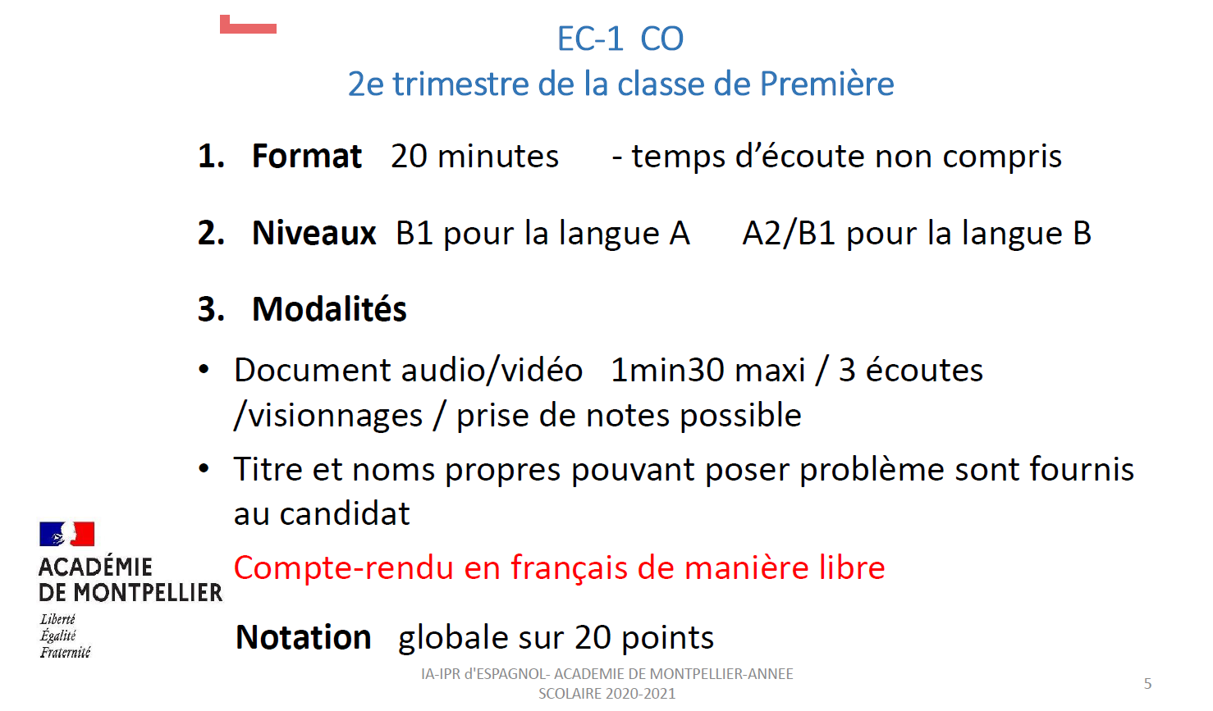
Les épreuves communes du Baccalauréat (E3C)

Slide 4
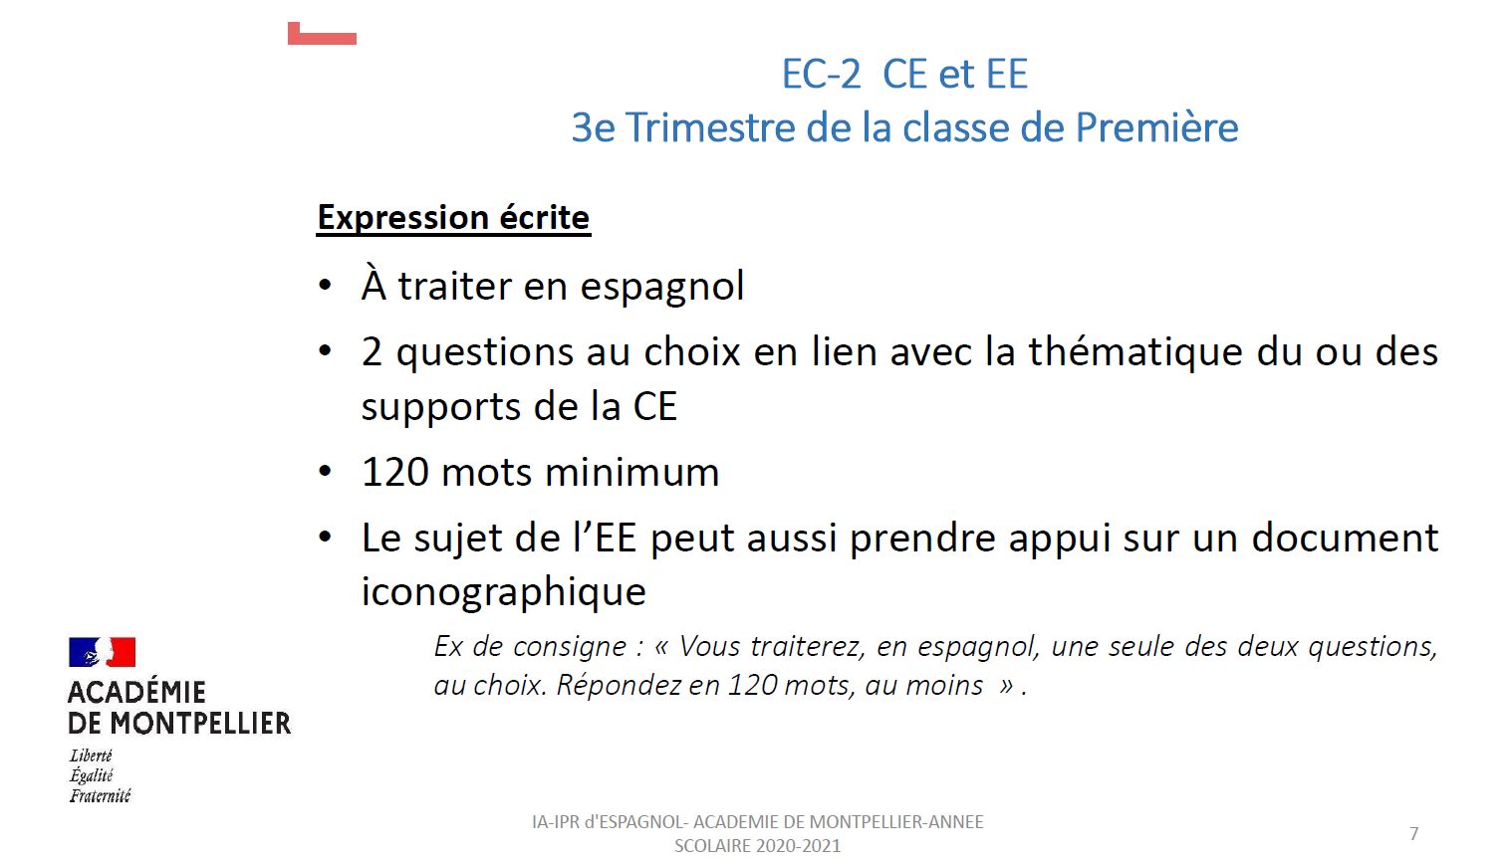

Slide 5
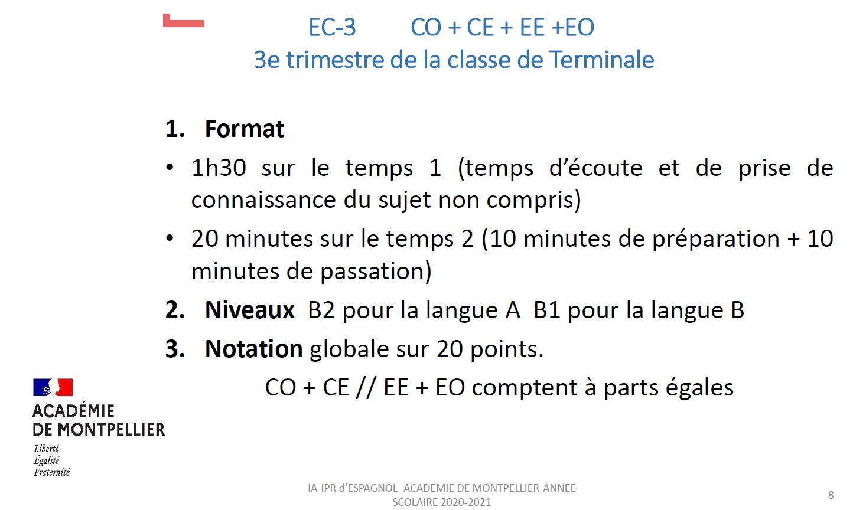

Slide 6

L’enseignement de spécialité
(EDS LLCER ESPAGNOL)

Slide 7
Pour découvrir cet enseignement de spécialité, cliquez sur le lien
Para descubrir de qué va esta asignatura, haz clic aquí
https://view.genial.ly/5f395cbf7e53060dbcb24836/interactive-content-llce-espagnol

Slide 8
